Slide 1
Utbildning för röstmottagare i förtidsröstningen
Val till Europaparlamentet 2024
Förtidsröstningsperiod 22 maj – 9 juni

Slide 2
VÄLKOMMEN!
Utbildningens delar:
Röstningslokal, valsedlar och valhemligheten
Röstmottagning
Bemötande och säkerhet
Rutiner vid dagens slut

Slide 3
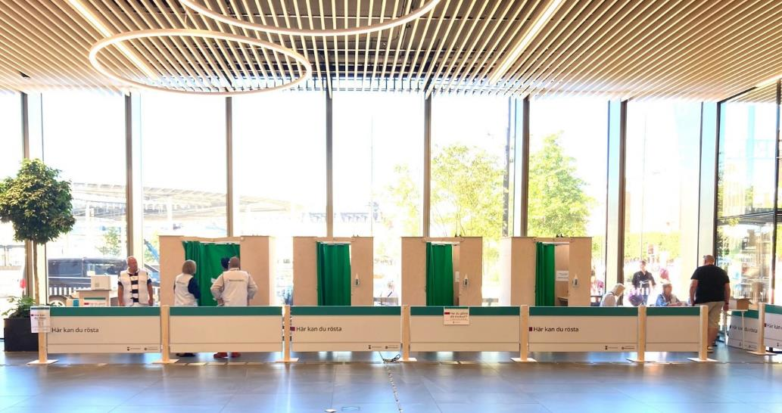
Valet i Helsingborg
93 valdistrikt
20 förtidsröstningsställen
112 476 röstberättigade (1 mars 2024)
Cirka 150 röstmottagare i förtidsröstningen
Cirka 700 röstmottagare på valdagen

Slide 4
Förtidsröstningslokaler i Helsingborg
@plantan
Adolfsberg
Bårslöv
Elinebergs bibliotek
Helsingborg C
Helsingborgs Lasarett
Helsingborgs stadsbiblioteket
IKEA
Kattarp
Laröd
Mariastaden
ICA Maxi Helsingborg
Mörarp
Påarp
Rosengårdens bibliotek
Rydebäcks bibliotek
Råå center
Vallåkra
Väla Centrum
Ättekulla

Slide 5
Planday och ditt schema
Schemat finns i appen Planday
Aktivera ditt konto via det mejl som skickats till dig
Använd Planday för att: - Se pass - Avsäga dig pass - Byta pass med någon annan - Överlämna pass - Ansöka om lediga pass
Om du blir sjuk ringer du till valkansliet så ordnar vi en ersättare.

Slide 6
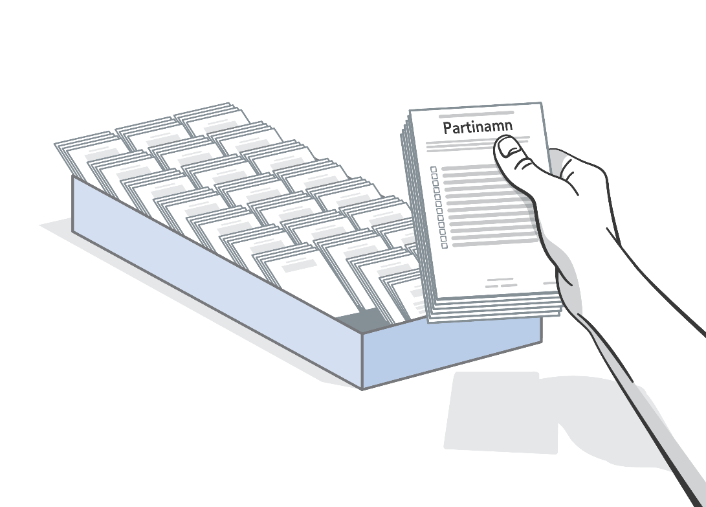
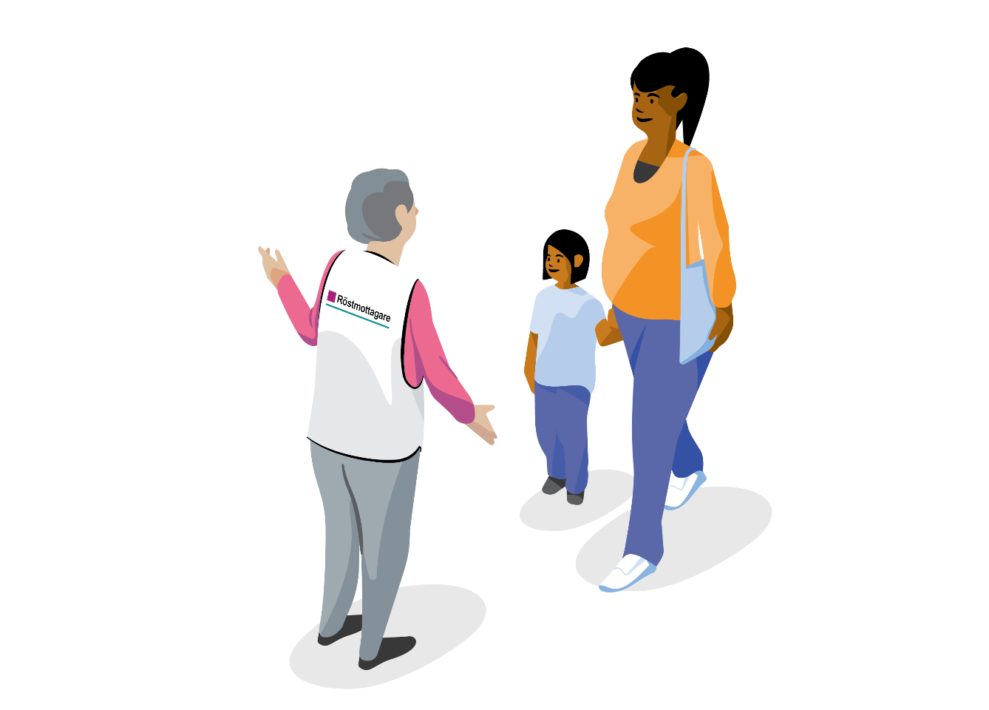
Arbetsuppgifter som röstmottagare

Slide 7
Röstningslokal, valsedlar och valhemligheten

Slide 8
Röstningslokalen
Lokalen är tillgänglig för alla.
Röstmottagningen är offentlig.
Säkerställ att uppsamlingslådan står synligt men utom räckhåll för väljarna.
Köer behöver dirigeras.
Visa väljarna att rösten ska göras i ordning bakom den gröna skärmen.

Slide 9
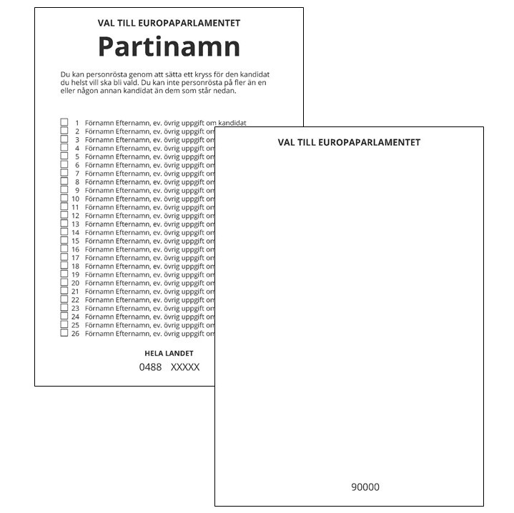
Valsedlar
Det finns tre typer av valsedlar:
Namnvalsedlar
Blanka valsedlar
(Partivalsedlar - ovanligt i EU-val)

Slide 10
Valsedelstället
Röstmottagaren ska säkerställa ordningen i valsedelstället.
Valsedelstället ska vara påfyllt.
Endast röstmottagare får lägga ut valsedlar.

Slide 11
Ordning i valsedelstället
Partierna ska sorteras in i bokstavsordning efter partinamn.
Blanka valsedlar längst ner i samtliga rader i stället.
När partiföreträdare lämnar in valsedlar kan ni behöva sortera om valsedelställen.
Valsedelställ
Parti A | Parti J | Parti S
Parti B | Part K | Parti T
Parti C | Parti L
Parti D | Parti M
Parti E | Parti N
Parti F | Parti O
Parti G | Parti P
Parti H | Parti Q
Parti I | Parti R
BLANKA | BLANKA | BLANKA

Slide 12
Kunskapstest

Slide 13
Rätt eller fel?
Partirepresentanter får lägga ut valsedlar i valsedelställen
Om du ser två personer bakom avskärmningen för valsedlar så ska du gå fram och erbjuda din hjälp
Om det inte finns plats i valsedelstället när ett nytt parti kommer, kan ni lägga de nya valsedlarna på bordet bredvid

Slide 14
Röstmottagning

Slide 15
Förbereda röstmottagningen
Ta fram och kontrollera att det finns valsedlar och valkuvert
Kontrollera att det finns penna bakom varje valskärm.
Informera genom att sätta ut eventuell beachflagga, skyltar och/eller affischer.
Möblera lokalen om det behövs – detta ser olika ut för lokalerna
Kontrollera och förslut uppsamlingslåda
Kontrollera att uppsamlingslådan är tom och förslut den med plomb. Detta gör ni varje gång ni påbörjar en ny uppsamlingslåda.
Notera alltid plombnumret i dagrapporten!

Slide 16
Förbereda röstmottagningen fortsättning
Kontrollera att utskrift av dubblettröstkort fungerar
Kontrollera att det går att skriva ut dubblettröstkort via https://valid.val.se/
Ditt användarnamn får du via mejl innan förtidsröstningen startar.
Förbered dagrapport och väljarförteckningar
Notera dagens datum i dagrapporten. Notera även vilka som tjänstgör och om det finns några särskilda händelser att notera.
Kontrollera att det finns väljarförteckningar och ta fram dessa.
När ni är redo att påbörja röstmottagningen: ring valkansliet och meddela att ni öppnar på 042-10 22 09

Slide 17
Rösträtt
Vid val till Europaparlamentet ska väljaren
vara 18 år.
vara svensk medborgare och vara eller ha varit folkbokförd i Sverige, eller
vara medborgare i EU-land, folkbokförd i Sverige, ha anmält sig till röstlängden.

Slide 18
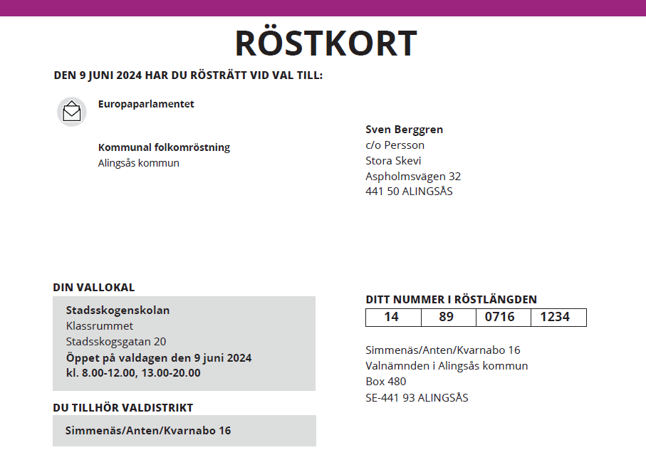
Röstkortet
Rösträtten fastställs 30 dagar före valdagen. Efter det skickas röstkort ut till väljarna.
Röstkortet är ett krav för att kunna förtidsrösta men krävs inte i vallokal på valdagen.
Rättelser hanteras av länsstyrelsen

Slide 19
Skriva ut dubblettröstkort
För väljare som glömt sitt röstkort
Går att skriva ut i alla lokaler och på Helsingborg kontaktcenter
VALID – Valmyndighetens valsystem
Instruktioner kommer via mejl
Logga in med mobilt Bank-ID

Slide 20
Förtidsröstning – steg för steg
I dörren: Kontrollera om väljaren har röstkort med sig. Om inte kan dubblettröstkort skrivas ut i alla lokaler. Utan röstkort kan väljaren inte rösta.
Väljaren tar ensam valsedel vid avskärmat valsedelställ.
Väljaren tar eller får valkuvert.
Väljaren gör i ordning rösten bakom en ledig valskärm.

Slide 21
Valhemlighet och hjälp att rösta
Väljaren ska göra i ordning sin röst i avskildhet.
Endast om väljaren behöver hjälp är det tillåtet att vara två vid röstningen.
Röstmottagare har tystnadsplikt och får inte berätta för någon vad väljaren har röstat på.

Slide 22
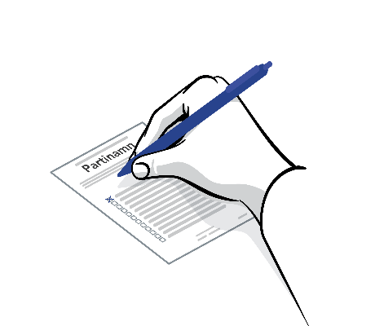
Personröstning
Väljaren kan personrösta genom att antingen
Kryssa i rutan på namnvalsedel.
Skriva partiets namn och kandidatens namn på blank valsedel.
Skriva ett kandidatnamn på valsedel för ett parti som inte har en låst lista.

Slide 23
Förtidsröstning – steg för steg
Väljaren lämnar valkuvertet till röstmottagarna och styrker sin identitet. Anteckna detta i väljarförteckningen.
Ni som röstmottagare kontrollerar valkuvertet, väljarens röstlängdsnummer i väljarförteckningen och väljarens löpnummer i väljarförteckningen på fönsterkuvertet.
Valkuvertet och röstkortet läggs ner i fönsterkuvert som i sin tur läggs ner i uppsamlingslådan.

Slide 24
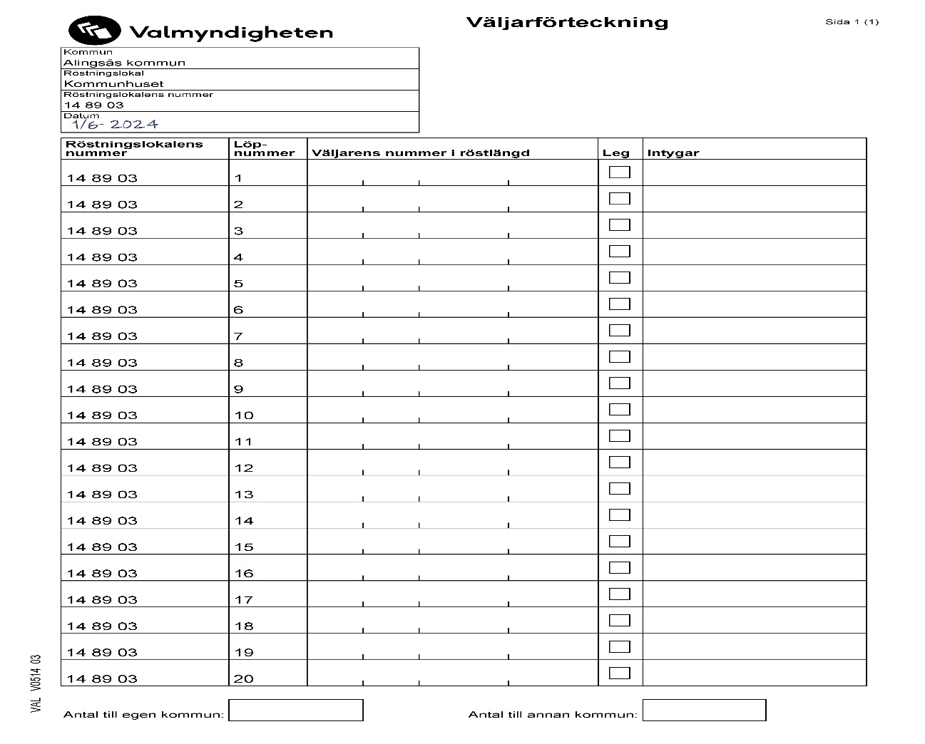
Väljarförteckningen
Förteckning över de som röstat i lokalen.
Varje röstningslokal har ett unikt nummer.
Varje väljare får ett unikt löpnummer i den lokalen.

Slide 25
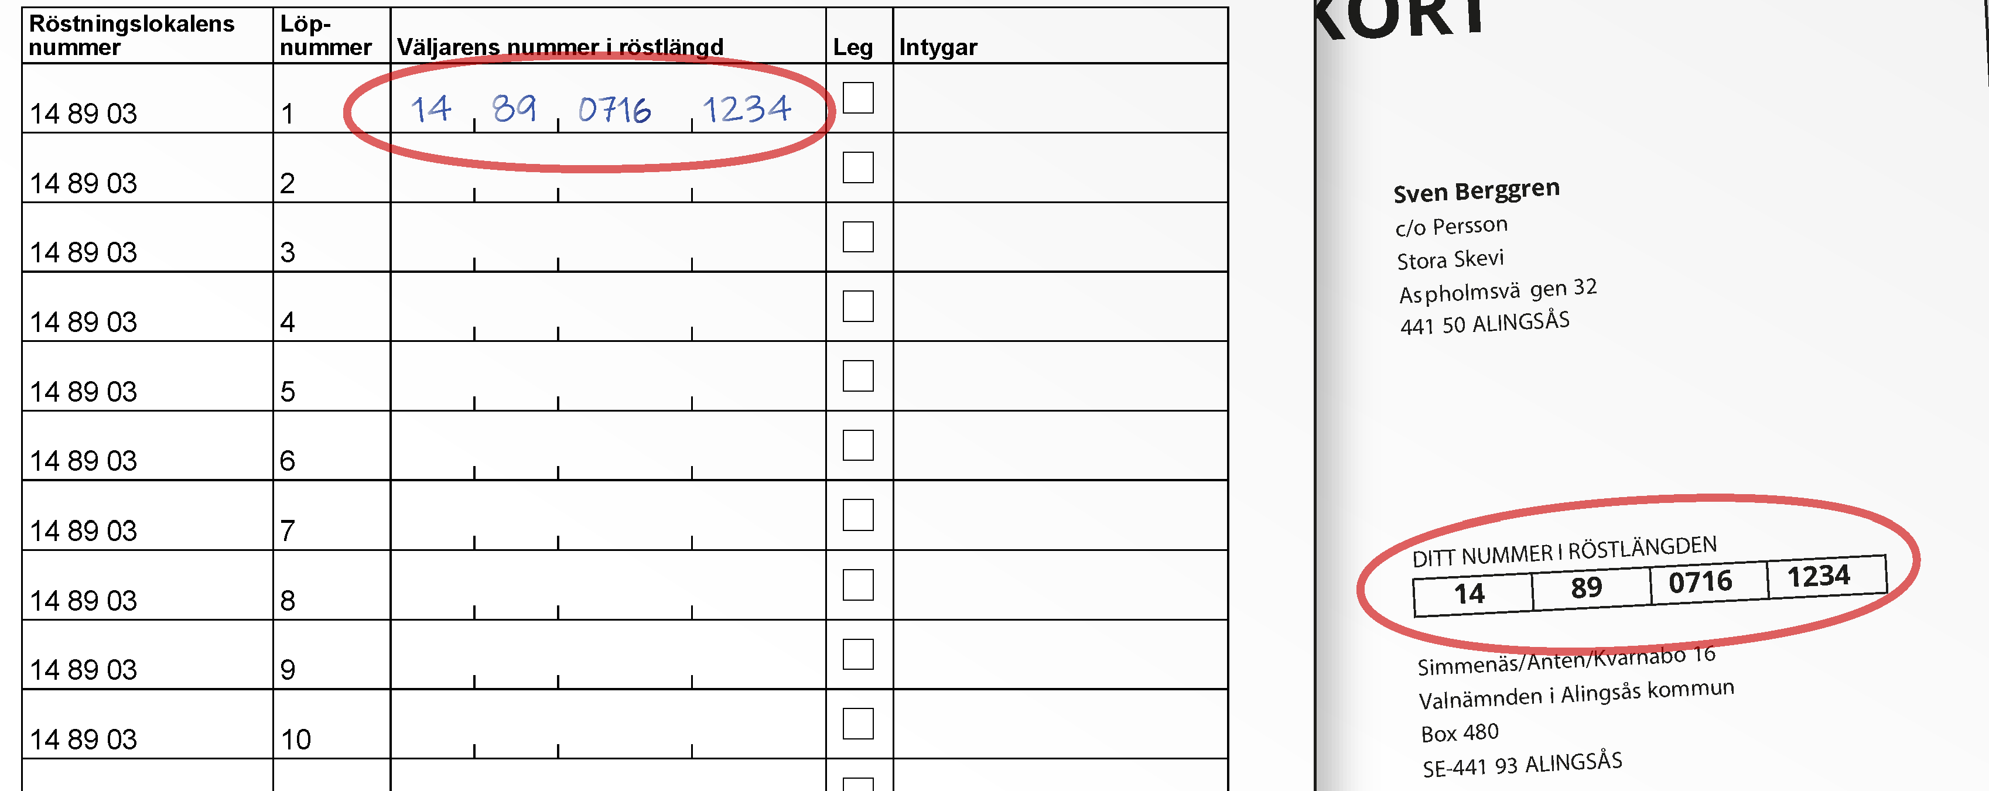

Slide 26
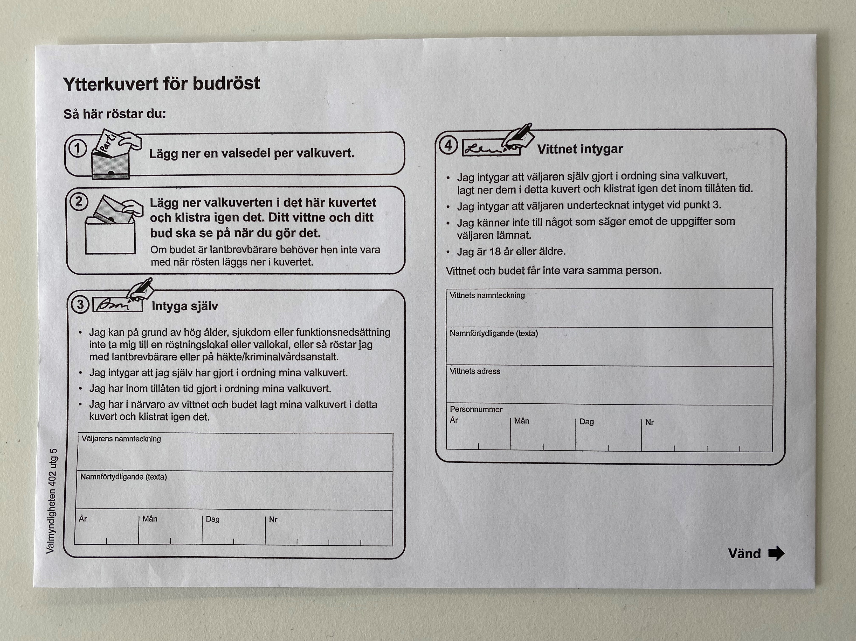
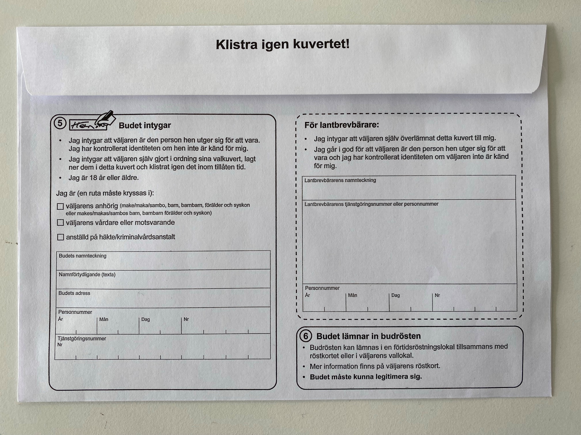
Budröstning
Budröstning
När väljaren behöver hjälp med att transportera sin röst till en röstningslokal eller vallokal finns budröstning.
Vid budröstning behövs väljaren, ett vittne, och ett bud.
Dessutom behövs budröstningsmaterial.

Slide 27
Tre sätt att identifiera sig
Väljaren har giltig id-handling med sig → kryssa i rutan ’Leg’
Du som röstmottagare känner väljaren → skriv dina initialer under ’Intygar’.
En utomstående styrker väljarens identitet → skriv in personnummer eller födelsedatum på den som intygar. Id-handling krävs!
14 89 0952 0854
KL
14 89 0952 0854
KL
12 83 0201 0122
950124-3637

Slide 28
Digitala id-handlingar
Kan godkännas om de kommer från:
BankID
Freja (om det står ”Freja+” ovanför legitimationen)
Samma regler i övrigt som vid fysiska id-kort
Kontrollera äktheten

Slide 30
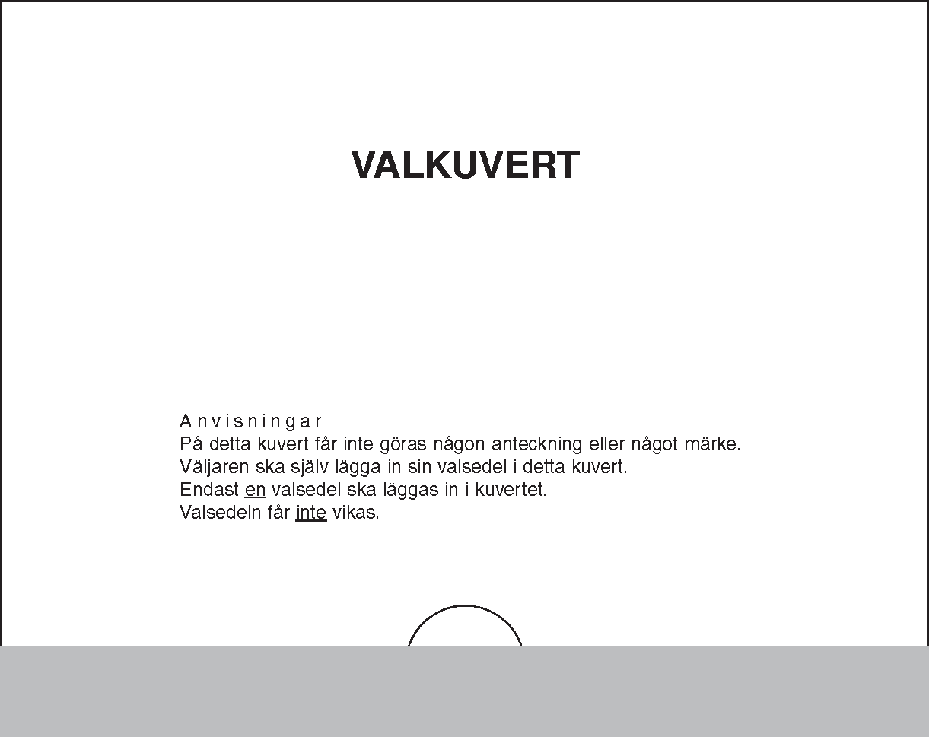
Granska valkuvert
Endast en valsedel.
Valsedel ovikt.
Valkuvertet förslutet.
Valkuvertet fritt från markeringar.

Slide 31
Kunskapstest

Slide 32
Övning 1 - markera i väljarförteckningen
Väljaren kommer in, visar upp detta röstkort och legitimerar sig med giltig id-handling.
Väljaren är den första för dagen som röstar.
Hur markerar du i väljarförteckning och på fönsterkuvert?

Slide 33
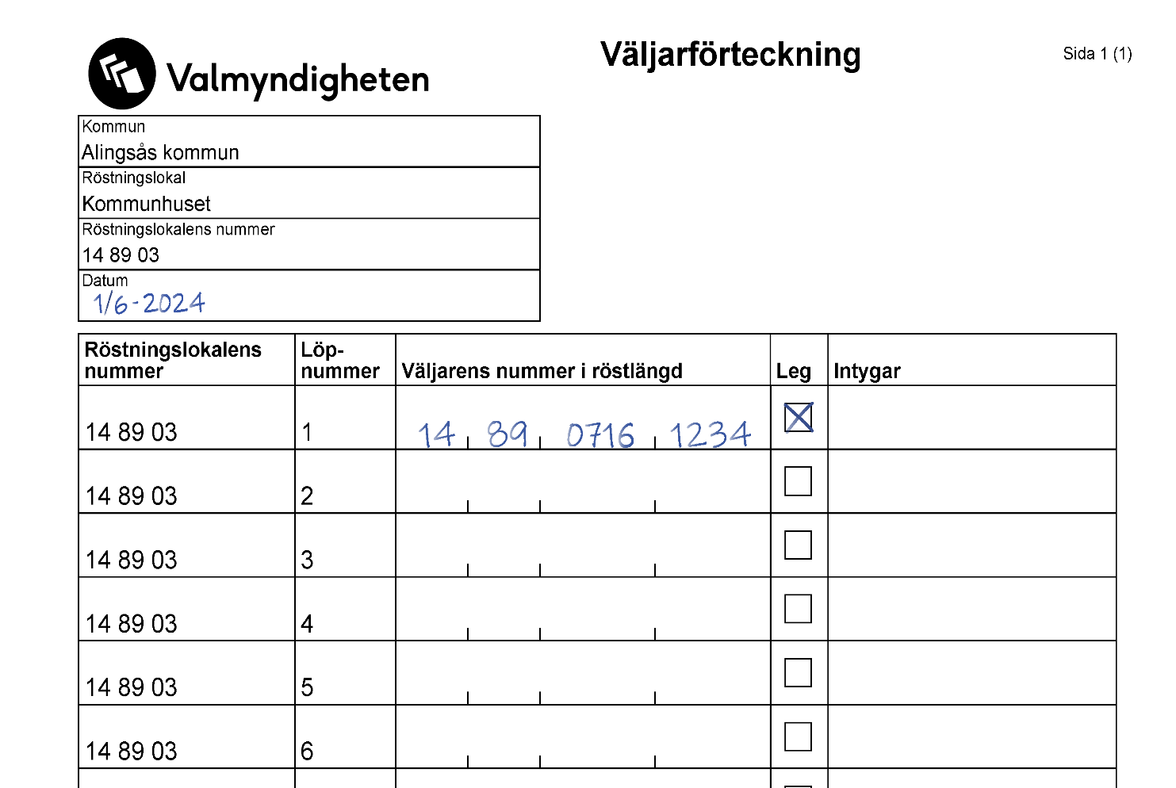
Facit 1

Slide 34
Övning 2 - markera i väljarförteckningen
Den andra väljaren för dagen kommer in, visar upp detta röstkort och väljarens granne med personnummer 560204-2785 går i god för väljarens identitet och visar upp godkänd ID-handling.
Hur markerar du i väljarförteckning och på fönsterkuvert?
Gullan von Wahl
Kaskelotvägen 24
254 40 Helsingborg
Helsingborgs kommun
12 83 0519 588
Valnämnden i Helsingborgs kommun 251 89 Helsingborg

Slide 35
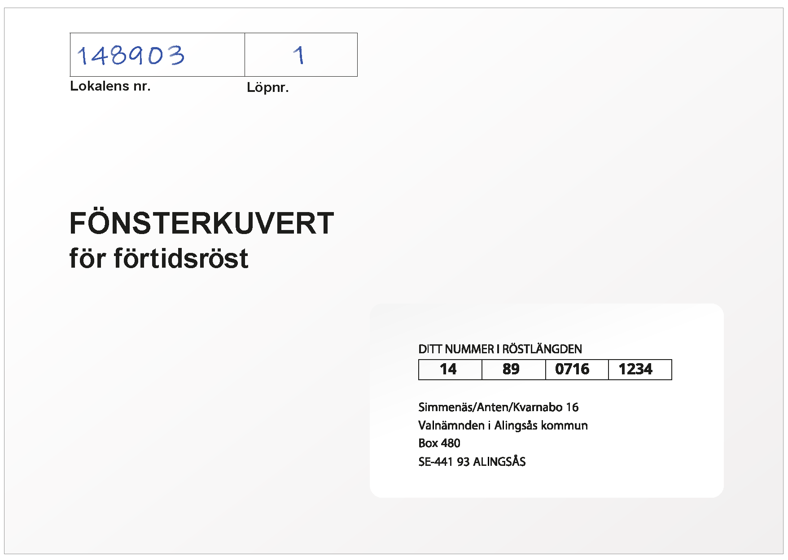
Facit 2
2
12 83 0519 588
Valnämnden i Helsingborgs kommun 251 89 Helsingborg
12 83 0519 588
560204-2785

Slide 36
Innan rösten läggs ner i uppsamlingslådan
Valkuvert läggs med röstkort i fönsterkuvertet
Var noga med att lägga röstkortet så att informationen om vallokalen syns i fönsterrutan

Slide 37
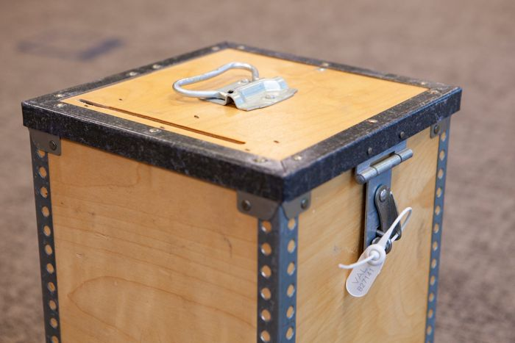
Uppsamlingslådan
Öppna aldrig uppsamlingslådan förrän fönsterkuverten ska räknas.
Hålls synlig men utom räckhåll för andra.

Slide 38
Hur bevaras valhemligheten?
Röstmottagarna sorterar igenklistrade fönsterkuvert.
Valnämnden genom Nobina levererar förtidsrösterna till vallokalerna under valdagen.
Röstmottagarna granskar förtidsrösterna under valdagen.
Röstkortet och de stängda valkuverten skiljs åt = valhemligheten bevaras.
Valkuverten läggs oöppnade ner i valurnan efter att röstmottagningen är avslutad.

Slide 39
Väljare som inte kan ta sig till röstningslokalen
Budröstning
Ambulerande röstmottagning
När väljaren behöver hjälp med att transportera sin röst till en röstningslokal eller vallokal finns budröstning.
Vid budröstning behövs väljaren, ett vittne, och ett bud.
Dessutom behövs budröstningsmaterial.
Vid ambulerande röstmottagning kan väljaren även få hjälp med att göra i ordning sin röst i hemma i bostaden.
Två röstmottagare åker till väljaren.

Slide 40
Ångerröstning
Har man förtidsröstat och vill ångerrösta så kan man göra detta på valdagen i sin vallokal.
Därför läggs valkuvert från förtidsröstningen ner i urnan först efter att vallokalen stängt.

Slide 41
Bemötande och säkerhet

Slide 42
Bemötande och säkerhet vid röstmottagning
Det sker få incidenter med trakasserier och hot.
Röstmottagaren möjliggör röstningen genom professionellt bemötande och tydlig information.
Kunskap ökar tryggheten och förebygger svåra situationer.

Slide 43
Avbrott i röstmottagningen
I sällsynta fall behöver röstmottagningen avbrytas.
Viktigt att säkerställa att uppsamlingslådan är under uppsikt och försluts.
Tänk på att väljarförteckningen och rösterna är skyddsvärda.
Beroende på situation, kalla på den hjälp som behövs och meddela valkansliet.

Slide 44
Rutiner vid dagens slut

Slide 45
Röstmottagningen avslutas
Alla som hunnit komma in i eller köar till lokalen när tiden för röstmottagningen går ut ska få rösta.
Städa undan och kontrollera att tillräckligt med material finns för nästa dag.
Räkna antalet väljare i väljarförteckningarna. Antal markeringar i väljarförteckningen ska stämma överens med antal fönsterkuvert i uppsamlingslådan.
Öppna uppsamlingslådan - kontrollera att sigillet är detsamma som antecknats i dagrapporten.
Fyll i dagrapporten - två sidor!
Räkna förtidsrösterna och sortera dem i två kategorier, en för egen kommun och en för andra kommuner. Vid fel, räkna om en gång.

Slide 46
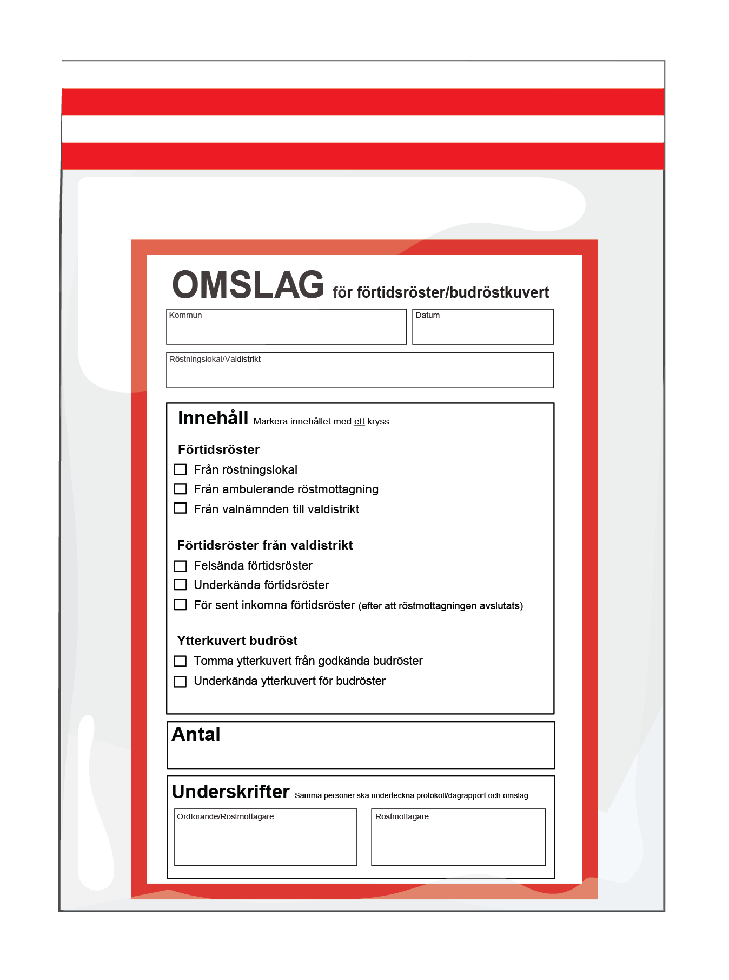
Omslag för förtidsröster
Används för transport
av förtidsröster
av underkända ytterkuvert för budröster
i den ambulerande röstmottagningen
omslag kan förberedas under dagen
Markera omslag med röster till Helsingborg med ett ”H” och omslag för övriga röster med ”Ö”.
H
Ö

Slide 47
Rutiner Nobina
Nobina hämtar röster inom en timme från stängning. Nobina hämtar förtidsrösterna och väljarförteckningarna med två separata transporter.
Bil 1 hämtar följande:
Omslag för förtidsröster till Helsingborg – lägg i dagrapporten i omslaget för röster till Helsingborg
Omslag för förtidsröster till övriga kommuner
Omslag med underkända budröster
Eventuella omslag med röster från vårdboenden (Gäller endast Maxi Berga, Råå Centrum och Helsingborg C)
Nobinas personal i bil ett signerar kvittensen. När personalen från bil ett lämnar inväntar ni personal från bil två.
Bil 2 hämtar följande:
Omslag med väljarförteckningar
Personal från bil två signerar kvittensen. Ni lämnar Nobinas exemplar av utlämningskvittensen till personalen från bil två. Valkansliets exemplar sätter ni in längst bak i den grå pärmen.

Slide 48
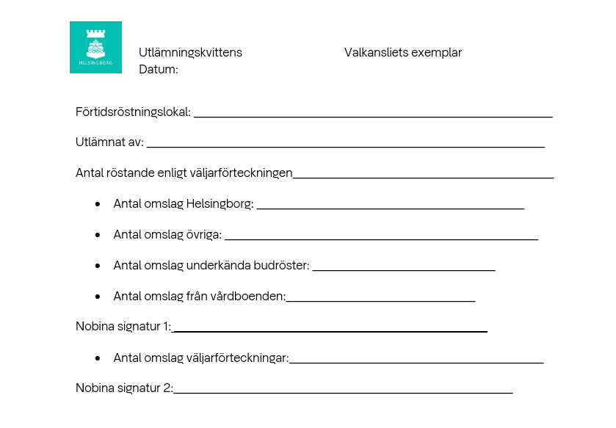
Utlämningskvittenserna

Slide 49
Förtidsröstningen i korthet
Man kan förtidsrösta var som helst i Sverige.
Röstkort är ett krav.
Öppnar 18 dagar före valdagen.
Väljarförteckning används.
Uppsamlingslådan får inte öppnas förrän röstmottagningen är avslutad.
Vid misstag eller ordningsstörningar, notera detta i dagrapporten.

Slide 50
Mer information finns här
Den grå pärmen!
Allting som vi har gått igenom här idag finns beskrivet på ett detaljerat sätt i handledningen.
Längst bak finns steg-för-steg instruktioner.

Slide 51
Du som röstmottagare är viktig
Röstmottagarens bemötande och korrekta hantering i röstmottagningen skapar förtroende för att valet går korrekt till.

Slide 52
Kontaktuppgifter
Mejl: valnamnden@helsingborg.se
Telefon: 042-10 22 09 042-10 50 00
https://www.val.se/ Valmyndighetens hemsida
https://valarbete.helsingborg.se/ Lokala instruktioner, kontaktuppgifter, viktig information och länkar

Slide 53
Tack!

